Slide 1
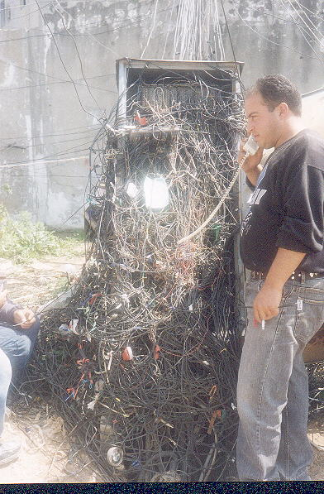
Komunikačná technika 2
prednášky 2017/18
časť 2: Prístupové siete
(Access Networks)
Lˇ. Maceková

Slide 2
plán prednášky:
pojem PrS a rozdiel PrS oproti (starej) účastníckej sieti
architektúra PrS: všeobecná
funkčná
fyzická (topológie)
logická
metódy prístupu k spoločnému prenosovému médiu:
stochastické
deterministické
a niečo medzi tým ☺
druhy PrS :účastnícke siete (historický predchodca)
optické prístupové siete
rádiové siete
. . .
niektoré pojmy z PrS - na serveri KEMT

Slide 3
2.1 Pojem „Prístupová sieť“ – nový – viď obr.2.1b
ÚR
SR
TR
HÚ/VÚ / PÚ
KZ – koncové zariadenie
ÚR – Účastnícky rozvádzač
SR – sieťový rozvádzač
TR – traťový rozvádzač
KZ
Staničné vedenie
Účastnícky kábel
Sieťový kábel
Traťový kábel
HR
Miestna telefónna sieť
Účastnícka prípojka
HÚ – Hlavná ústredňa
VÚ/PÚ – vedľajšia ústredňa/podústredňa
HOST – Hostiteľská dig.ústredňa
RSU – vzdialená účastníc.jednotka
Obr.2.1a: Organizácia prístupu: miestna (účastnícka) sieť – analóg.spoj.systémy
KBPS
ÚR
SR
HOST / RSU
KBPS – Koncový bod PrS
HR – hlavný rozvod
KZ
Vnútorné vedenie
Prípojné vedenie
Účastnícky kábel
Sieťový kábel
HR
Prístupová sieť
Účastnícka prípojka
Obr.2.1b: Organizácia prístupu: prístupová sieť – dig.spoj.systémy [2]

Slide 4
2.2 Architektúra PrS (z viacerých pohľadov)
2.2.1 Všeobecná architektúra prístupovej siete
Obr.2.2 Všeobecná architektúra prístupovej siete [2]
LT – Line Termination (zakončenie linky) – na strane ústredne
DP – Distribution Point – distrib. bod
NT – Network Termination – sieťové zakončenie (zakončenie PrS - na strane užívateľa)

Slide 5
Architektúra PrS - pokračovanie
2.2.2 Funkčná architektúra PrS
- súbor nevyhnutných funkcií vykonávaných v PrS:
- Prenosové funkcie
- Funkcie systémových portov; rozhranie SNI (Service Network Interface – rozhranie služieb)
Funkcie účastníckych portov; rozhranie UNI (User-Network Interface – rozhranie účastník-sieť) v NT
Spoločné funkcie ... s podporou TMN; rozhranie Q3

Slide 6
Architektúra PrS - pokračovanie
2.2.3 Fyzická architektúra sietí – aj prístupových
a) zbernicová (BUS)
b) kruhová (RING)
c) hviezdicová (STAR)
e) stromová (TREE)
d) mrežová
LAN-Local Area Network – miestna sieť – základná a najnižšia úroveň siete
Obr.2.3 Fyzické topológie LAN [1]

Slide 7
2.2.4 Logické topológie:
Lineárna topológia
Token Ring – kruhový prístup – log. adresy nemusia zodpovedať fyzickej topológii

Slide 8
2.3 Metódy prístupu na spoločné prenosové médium (Access Methods)
- komunikačný protokol; jeho vrstva MAC (Medium Access Control)(obr.2.8 ďalej)
- 2 skupiny prístupových metód: STOCHASTICKÉ a DETERMINISTICKÉ
Stochastické prístupové metódy
a) ideálna sieť...
b) ideálna s oneskorením; α=0,1 Y_{b}= Y_{a} (1-α)⁻¹
c) neperzistentná CSMA/CD
d) synchronizovaná ALOHA Y= A e^{-A}
e) čistá ALOHA Y= A e^{-2A}
A – ponúkané zaťaženie,počet pokusov počas rámca
Y – prevádzkový výkon
Obr.2.4 Porovnanie stochastických prístupových metód [2]
α-prenosové onesk.,L–dĺžka paketu, C-prenos.rýchlosť média, n-fyzic.dĺžka média,v-rýchlosť šírenia signálu v médiu
(normovaný)=prenesená prevádzka,priepustnosť
...oneskorenie paketu
...oneskorenie celkové

Slide 9
Metódy prístupu na spoločné prenosové médium- pokračovanie
Metódy s minimalizáciou kolízie
– na rozhraní medzi stochast. a determin. metódami
CSMA - (Carrier Sense Multiple Access)
CSMA: perzistentné)
neperzistentné
p- perzistentné
CSMA / CD (… / collision detection) - IEEE 802.3 – signál „JAM“
CSMA/CA (... with Collision Avoidance - nová – princíp fungovania siete HORNET - asi už ani nemožno hovoriť o náhodnom prístupe – keď chce jeden vysielať, ostatní musia “zmĺknuť’ na ten čas plus niečo navyše)
„Tree Walk Protocol“ – adaptívne dynamické rozdelenie terminálov do úrovní podľa rizika vzniku kolízií

Slide 10
Metódy prístupu na spoločné prenosové médium- pokračovanie
Deterministické prístupové metódy
v PrS sú uprednostňované
bez kolízií
systémy prideľovania prístupového práva v rámci zlomku prenosovej kapacity:
- multiplexné metódy – s pevným priradením (TDMA, FDMA, WDMA, CDMA)
    prideľovanie na požiadanie (napr. Roll Call Polling); centrálne prideľovanie
    štandardizované „tokenové“ metódy: Token Ring (pre kruhovú topológiu, IEEE 802.4), Token Bus (pre zbernicovú top.); token=špeciálne dátové slovo . . .
    metódy s rezerváciou prenosovej kapacity (bit-mapové protokoly) viď obr. 2.5 na ďalšej str.
výhody – zanedbateľná chybovosť, ideálne správanie sa siete
nevýhody – zbytočné oneskorenie ...

Slide 11
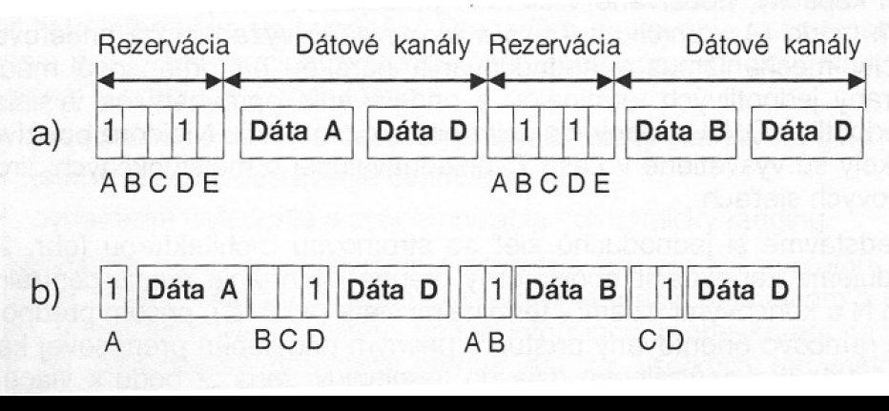
Obr. 2.5 Príklady protokolu s rezerváciou kapacity prenosového média [2]

Slide 12
Multiplexy ako metódy prístupu k spoločnému prenosovému médiu v PrS
TDMA
– prístup v rámci určitej časti časového okna
orientovaný bitovo
orientovaný blokovo (viď obr. 2.7)
Obr. 2.6 Princíp TDMA

Slide 13
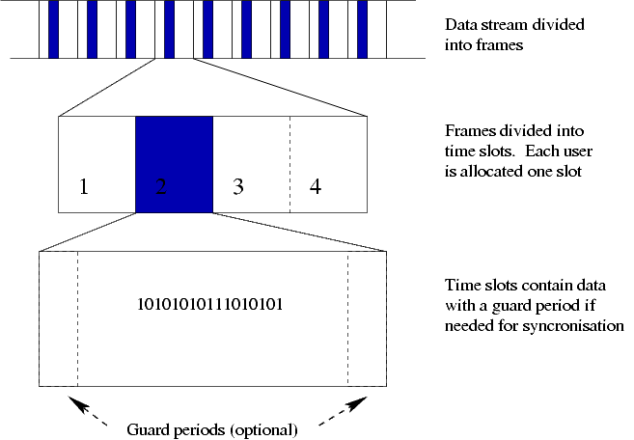

Dátový tok rozdelený do časových rámcov (frames)
TDMA
orientovaný blokovo
Rámce rozdelené do časových slotov;každý slot pre iného užívateľa
Ak je to potrebné, časové sloty okrem dát obsahujú ochranný interval (guard period) pre synchronizáciu
Obr. 2.7 [4]
- s prideľovaním kapacity pevným (v pevných rámcoch ) / dynamickým (ATM)
Obr. 2.8 MAC – usporiadanie dát v pakete [5]

Slide 14
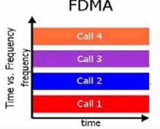
FDMA . . .
frekvenčné pásmo rozdelené na segmenty (pre jednotlivé kanály) –každý účastník má pridelený iný frekv. kanál – medzi nimi sú ochranné pásma – použitie v kombinácii s inými prístup. metódami (TDMA, WDMA, ...)
Obr. -zdroj- K.Bryson, A.Chen, A,Wan

Slide 15
WDMA
= Wave length Division Multiple Access
- každý terminál má svoj kanál, t.j. svoju vlnovú dĺžku λ ; opt.MUX resp. splitter
optické okná (850nm,1300nm,1550nm)
DWDMA =Dense WDMA
HDWDMA =HighDensityWDMA
CWDMA =Coarse WDMA
jednoúsekový WDMA (bez prevodov)
-
viacúsekový WDMA
Obr. 2.9 Systém WDMA PON [6]. PON=Passive Optical Network

Slide 16
Štandardy
ITU-T G.983
  APON (ATM Passive Optical Network) - prvý štandard v oblasti PON – hlavne pre aplikácie pre firmy; je založený na ATM
  BPON (Broadband PON) – štandard založený na APON. Pridáva podporu pre WDM, dynamickú alokáciu šírky pásma při vyšších nárokoch upstreamu. Bol vytvorený tiež štandardný manažérsky interfejs zvaný OMCI, a to medzi OLT a ONU/ONT, umožňujúci siete so zmiešanými poskytovateľmi.
ITU-T G.984
  GPON (Gigabit PON) – vyvinutý zo štandardu BPON – podporuje vyššie rýchlosti, zvýšenú bezpečnosť, a voľbu protokolu 2. vrstvy (ATM, GEM, Ethernet). Začiatkom r. 2008 začala spoločnosť Verizon inštalovať tento zariadenia tohoto štandardu a za pol roka ich nainštalovala vyše 800 tis.. British Telecom a AT&T sú v etape rozšírených skúšok.
IEEE 802.3ah
  EPON or GEPON (Ethernet PON) - to je štandard IEEE/EFM prenos paketových dát cez Ethernet – v súčasnosti je časťou štandardu IEEE 802.3.
IEEE 802.3av
  10G-EPON (10 Gigabit Ethernet PON) – je to „bojová jednotka“ IEEE pre 10 Gbps obojsmernú komunikáciu; je kompatibilný s 802.3ah EPON; používa odlišné vlnové dĺžky pre 10G a 1G downstream, a jedinú vlnovú dĺžku pre 10G a 1G upstream s ATDMA oddelením. Je kompatibilný tiež s WDM-PON (v závislosti od jej definície). Je schopný využívať aj viac vlnových dĺžok v oboch smeroch.
SCTE IPS910
  RFoG (RFoverGlass) je to štandard podskupiny SCTE Interface Practices Subcomittee, vyvíjaný pre operácie bod-viac bodov (P2MP), ktoré môžu mať schému vlnových dĺžok kompatibilnú s dátovými PON ako napr. EPON, GEPON, 10GigEPON. RFoG poskytuje architektúru typu FTTH PON pre MSOs (žeby Multiple System Operators? – spoločnosti v USA, ktoré vlastnia veľa káblových systémov, pôvodne len televíznych).

Slide 17
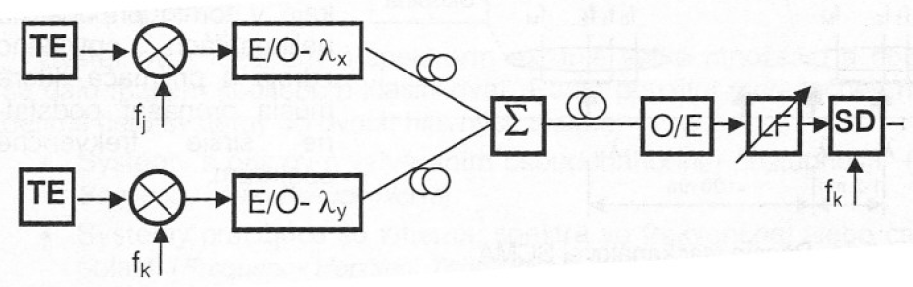
SCMA . . .
= SubCarrier Multiple Access
Obr. 2.10 Princíp metódy jednokanálovej SCMA pre smer „viac bodov - bod“
jednokanálové SCMA : príspevkové signály na el.subnosných – modulácia na optické nosné – zlúčenie opt. väzobným členom →jeden zložený opt.signál (kompozitný signál)(Obr.2.10)
viackanálová SCMA – príspevkové signály na el.subnosných sa najprv zlúčia elektricky - vzniká širokopásmový FDM signál, ten moduluje optickú nosnú

Slide 18
  CDMA . . .
= Code Division Multiple Access
metóda rozprestretia spektra (Spread Spestrum) → využitie v PSRS (prenosové systémy s rozprestretým spektrom)
pseudonáhodná postupnosť (PNS = PseudoNoise Sequence): n čipov (Chips),t.j. impulzov; má podobné vlastnosti ako šum – obsahuje všetky spektr. zložky a pravdepodobnosť „0“ a „1“ je rovnaká – ale je deterministická – dá sa presne opísať, vygenerovať (aj sa generuje ... ☺ )
postupnosť PNS sa vynásobí s bin. informačným signálom - vznikne nový akoby náhodný signál s nízkou úrovňou podobný šumu (obr. 2.11 na ďalšej strane) – detekovať ho možno, len ak je známa rozprestierajúca PNS, čo sa aj robí na strane príjmu: korelačná metóda – vynásobenie prijatého spektra rovnakou PNS, atď. (viac na predmete Prenosové systémy s rozprestretým spektrom, prof. Kocur)

Slide 19
informačné bity
64 kbps
DP
A / D
P /S
1.účastník vysiela
mikrofón
PNS
13 μs
keď urobíme súčin (súčet modulo 2), tak sme urobili rozprestretie spektra pomocou PNS
PNG 1
generátor PNS, 1 chip
nekorelované generátory rôznych účastníkov
2. účastník
PNG 2
...
N-tý účastník
PNG N
Obr. 2.11 Vznik signálov s rozprestretým spektrom

Slide 20

súčet „modulo 2“
1.
2.
3.
N.
posuvný register s N-pamäťovými prvkami
Obr.2.12 Lineárny generátor PNS (využitie v systémoch CDMA pre rozprestretie spektra užitoč.signálu)

Slide 21
Jednoduchý model PSRS
Úzkopásmový vysielaný signál (narrow-band) ....
Operátor rozprestretia spektra signálu (spreading) ....
Rozprestretý signál (wide-band) ....
Operátor zvinutia spektra signálu (dispreading) .....
Zvinutý signál: ....
Obr. 2.13 Spektrum informačného signálu v základnom pásme a po „rozprestretí“

Slide 22
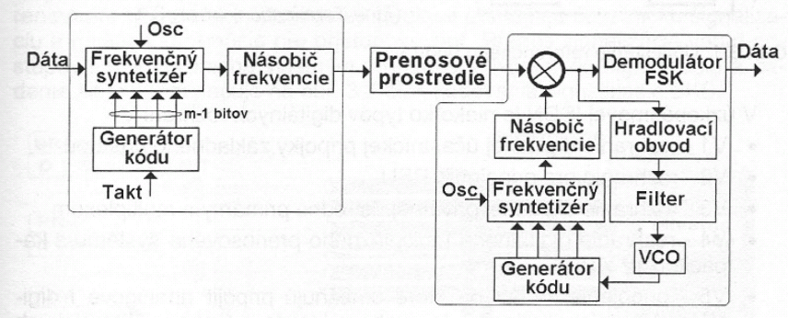
Obr.2.14 Princíp CDMA s priamym sekvenčným kódovaním
Obr. 2.15 Princíp prijímača a vysielača FH-CDMA (s frekvenčným skákaním – frequency hopping)

Slide 23
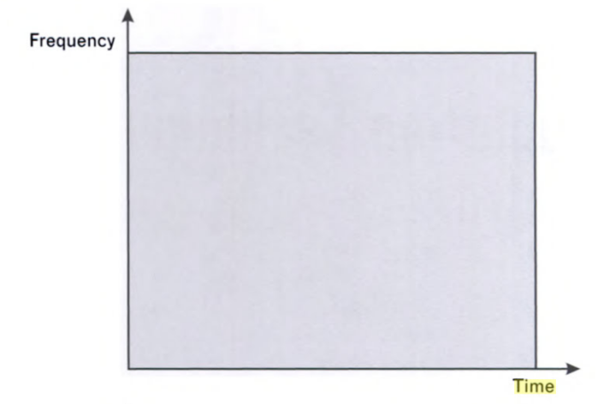
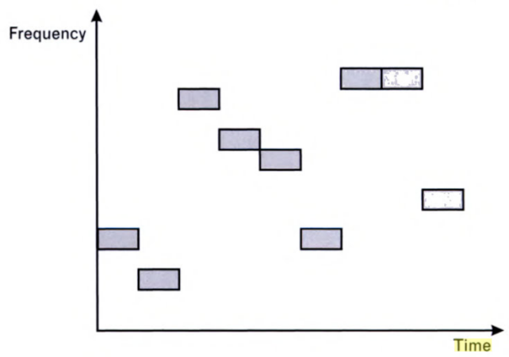
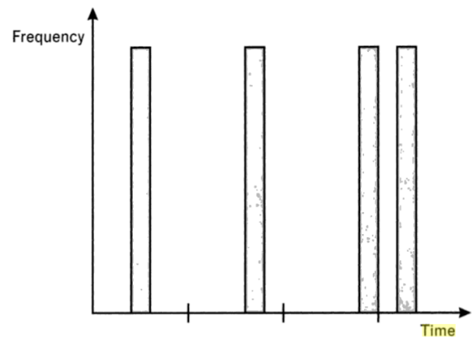
Obr. 2.16
Využitie dostupného frekvenčného spektra pri rôznych metódach CDMA. Zľava doprava: DS-CDMA, FH-CDMA a TH-CDMA [8].

Slide 24
Základné vlastnosti CDMA: výhody [7]
1. | Zvýšená odolnosť proti úzkopásmovému rušeniu (narrow-band interference, jamming).
2. | Nižšia citlivosť na vplyv viaccestného šírenia sa signálov (multi-path).
3. | Vytvorené komunikačné kanály sú do určitej miery utajené a chránené pred neautorizovaným príjmom.
4. | Zložitá štruktúra prenášaných signálov, relatívne nízka spektrálna výkonová hustota. Zistenie ich prítomnosti bežným prijímačom je komplikované.
5. | Presné meranie vzdialenosti, poskytovanie jednotného a presného času. Aplikácie: integrované spojovacie, navigačné a riadiace systémy.
nevýhody
1. | Komplikovanejšie obvody synchronizácie. Väčšia zložitosť obvodov vysielača a najmä prijímača.

Slide 25
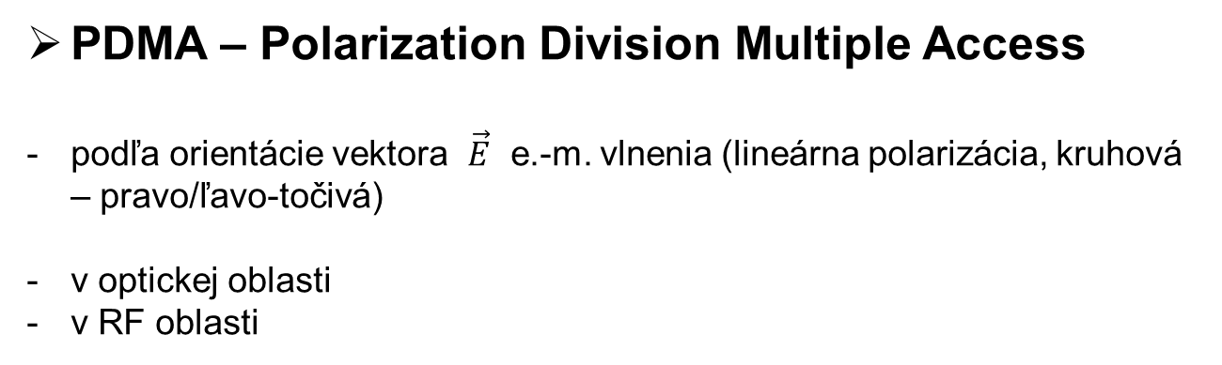
Iné prístupy:
PDMA – Polarization Division Multiple Access
podľa orientácie vektora $\vec{E}$ e.-m. vlnenia (lineárna polarizácia, kruhová – pravo/ľavo-točivá)
v optickej oblasti
v RF oblasti
PAMA (pulse-address multiple access) – v sat. komunikácii – satelit môže prijímať signál z viacerých pozems. staníc, zosilňovať, preložiť a posielať na Zem; každá stanica má jedinečnú kombináciu časového a frekv. slotu
DAMA – podobné TDMA; komunikačný frekvenčný kanál (2 frekvencie – Up a Down) sú z centra pridelené užívateľom len dočasne - na požiadanie. Pri satelitnej komunikácii ....

Slide 26
Referencie:
[1] V.Kapoun: Přístupové a transportní síte. VUT v Brně, 1999.
[2] Vaculík: Prístupové siete. ŽU v Žiline, 2000.
[3] J. Vodrážka: Přenosové systémy v přístupové síti. ČVUT, 2003.
[4] Wikipedia, http://en.wikipedia.org/wiki/Image:Tdma-frame-structure.png#file
[5] G.Fairhurst: MAC. http://www.erg.abdn.ac.uk/users/gorry/course/lan-pages/mac.html
[6] K.Blunár, Z. Diviš: Telekomunikačné siete, časť IV..- skriptum ŽU v Žiline, 2000.
[7] D.Kocur: Prenosové syst. pre nové generácie kom. systémov – prezentácia prednášky, TU v Košiciach, 2007.
[8] J. Korhonen: Introduction to 3G Mobile Communications. Artech House, 2003.

